Slide 1





Niveau
2
Français
Période 1
Semaine 4 - Séance 3
Ecoles Pionnières – Année scolaire 2024-2025
Version en cours d’amélioration.

Slide 2


Pour l’enseignant
Ce support est optimisé pour un visionnage en mode diaporama sur un écran d’ordinateur.

Slide 3
Pour l’enseignant
Orientations générales

Slide 4




Pour l’enseignant
Conventions pour l’usage des supports
Pages réservées à l’enseignant
Explications et consignes à dire aux élèves
Audio enregistré (déclenchement automatique)

Slide 5








Pour l’enseignant
Pictogrammes pour la gestion de la leçon.
Modelage.
Les élèves écoutent.
Questions directes.
L’enseignant désigne des élèves.
Dites-le en arabe.
Les élèves disent le mot en arabe.
Répétition chorale.
Toute la classe participe.
Lecture silencieuse.
Passage au tableau.
Un élève réalise la tâche.
Pratique autonome.
L’enseignant circule entre les rangs.
Observation.
Les élèves observent.

Slide 6



Pour l’enseignant
Matériel technique
PC + PPT
Pointeur
Projection ajustée
Matériel didactique
Ardoise

Slide 7


Pour l’enseignant
Exemples de projections bien ajustées

Slide 8
Pour l’enseignant
Organisation pédagogique

Slide 9
Pour l’enseignant
Organisation pédagogique
L'enseignement du français en 2ème année a pour objectif d'amener les élèves au palier 4 en lecture pour être capables de lire des mots avec des graphèmes complexes, ainsi qu'au niveau A1 à l’oral et à l’écrit, en compréhension et en production.
L’année scolaire est structurée en 5 périodes de 6 semaines. Les 5 premières semaines de chaque période sont dédiées à l’étude d’un thème, tandis que la sixième semaine est consacrée au rebrassage et à l’évaluation des compétences acquises.
La première période est réservée au rebrassage des apprentissages des années précédentes, selon une approche spiralaire, afin de consolider les bases requises pour les périodes suivantes.
Lors de cette première période, chaque séance suit une organisation commune autour de quatre activités clés : vocabulaire, outils de langue, lecture et écriture.
Période 1 : Rebrassage spiralaire
Période 2 : Ma classe
Période 3 : Ma famille et ma maison
Période 4 : Mon corps et mon alimentation
Période 5 : Ma journée

Slide 10
Programme de la semaine

Slide 11
Pour l’enseignant
Contenus de la semaine 4
Séance 1
Séance 4
Il y a quoi dans ta chambre ?
Dans ma chambre , il y a … .
Qu’est-ce que tu veux ?
Je veux + nom
Séance 2
Séance 5
Tu te réveilles quand ? Tu dors quand ?
Je /tu / il/elle
Où est le canapé ?
Sous/sur/à coté de.
Séance 3
Séance 6
S’il te plait ouvre la porte !
Donne-moi.
Révision de la semaine

Slide 12
Pour l’enseignant
Séance 1
1. Lecture
Lettres – syllabes – Mots simples.
2. Vocabulaire
donner – prendre – un verre d’eau – des gâteaux – onze - douze.
3. Outils de langue
S’il te plait ouvre la porte !
Donne-moi.

Slide 13


Pour l’enseignant
Objectifs de l’activité
Lire des lettres.
Lire des mots simples.

Slide 14

Bonjour les enfants. Nous allons commencer une nouvelle leçon de français.

Slide 15
1. Lecture | 2. Vocabulaire | 3. Outils de langue
Je vais lire les lettres. Répétez après moi.
g z a e u ou i
b ch d f v o é n

Slide 16
1. Lecture | 2. Vocabulaire | 3. Outils de langue
Qui veut lire les lettres ?
g z a e u ou i
b ch d f v o é n

Slide 17
1. Lecture | 2. Vocabulaire | 3. Outils de langue
Je vais lire les lettres. Répétez après moi.
k l m s p r c q
x j z t y h j w

Slide 18
1. Lecture | 2. Vocabulaire | 3. Outils de langue
Qui veut lire les lettres ?
k l m s p r c q
x j z t y h j w

Slide 19

1. Lecture | 2. Vocabulaire | 3. Outils de langue
Lisez silencieusement les mots suivants.
zéro douze regarde
gare guitare

Slide 20
1. Lecture | 2. Vocabulaire | 3. Outils de langue
Qui veut lire les mots ?
zéro douze regarde
gare guitare

Slide 21
Pour l’enseignant
Séance 3
1. Lecture
Lettres – syllabes – Mots simples
2. Vocabulaire
donner – prendre – un verre d’eau – des gâteaux – onze - douze.
3. Outils de langue
S’il te plait ouvre la porte !
Donne-moi.

Slide 22
Pour l’enseignant
Objectifs de l’activité
Comprendre et produire des mots de vocabulaire :
donner – prendre – un verre d’eau – des gâteaux – onze - douze

Slide 23

1. Lecture | 2. Vocabulaire | 3. Outils de langue
Soyez attentifs ! Nous allons apprendre de nouveaux mots en français.

Slide 24


1. Lecture | 2. Vocabulaire | 3. Outils de langue
C’est quoi ? Dites le mot en arabe ou en français.

Slide 25

1. Lecture | 2. Vocabulaire | 3. Outils de langue
Un verre d’eau.
Qui veut répéter?
un verre d’eau

Slide 26

1. Lecture | 2. Vocabulaire | 3. Outils de langue
Le garçon donne le cahier à la fille.
Qui veut répéter ?
Le garçon donne le cahier à la fille.

Slide 27
1. Lecture | 2. Vocabulaire | 3. Outils de langue
Que signifie « Le garçon donne le cahier à la fille. » en arabe ?
Le garçon donne le cahier à la fille.

Slide 28
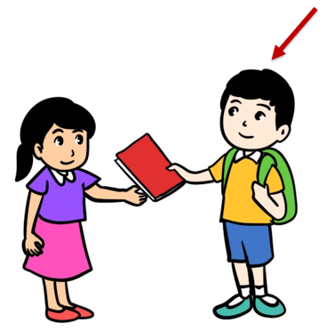
1. Lecture | 2. Vocabulaire | 3. Outils de langue
C’est le verbe donner.
Qui veut répéter?
donner

Slide 29

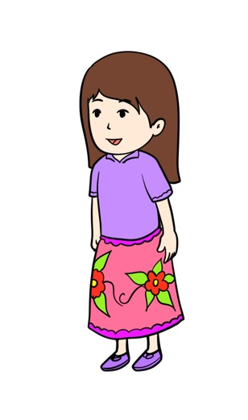
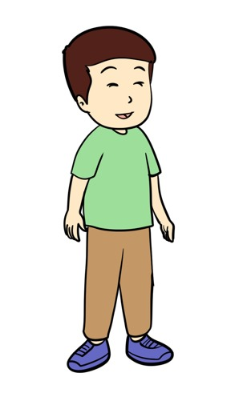
1. Lecture | 2. Vocabulaire | 3. Outils de langue
La fille dit: donne-moi un verre d’eau!
Qui veut répéter?
Donne-moi un verre d’eau !

Slide 30
1. Lecture | 2. Vocabulaire | 3. Outils de langue
La fille prend le cahier.
Qui veut répéter ?
La fille prend le cahier.

Slide 31
1. Lecture | 2. Vocabulaire | 3. Outils de langue
Que signifie « La fille prend le cahier. » en arabe ?
La fille prend le cahier.

Slide 32
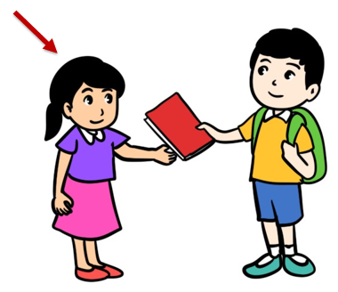
1. Lecture | 2. Vocabulaire | 3. Outils de langue
C’est le verbe prendre.
Qui veut répéter?
prendre

Slide 33
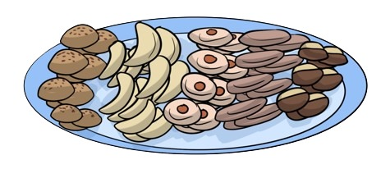
1. Lecture | 2. Vocabulaire | 3. Outils de langue
C’est quoi ? Dites le mot en arabe ou en français.

Slide 34
1. Lecture | 2. Vocabulaire | 3. Outils de langue
Des gâteaux.
Qui veut répéter?
des gâteaux

Slide 35
1. Lecture | 2. Vocabulaire | 3. Outils de langue
Le garçon dit: prends des gâteaux !
Qui veut répéter?
Prends des gâteaux !

Slide 36
1. Lecture | 2. Vocabulaire | 3. Outils de langue
C’est quoi ? Dites le mot en arabe ou en français.
11

Slide 37
1. Lecture | 2. Vocabulaire | 3. Outils de langue
Onze.
Qui veut répéter?
11
onze

Slide 38
1. Lecture | 2. Vocabulaire | 3. Outils de langue
C’est quoi ? Dites le mot en arabe ou en français.
12

Slide 39
1. Lecture | 2. Vocabulaire | 3. Outils de langue
Douze.
Qui veut répéter?
12
douze

Slide 40
1. Lecture | 2. Vocabulaire | 3. Outils de langue
Répétons ensemble les mots.
donner
prendre
un verre d’eau
11
12
des gâteaux
onze
douze

Slide 41
1. Lecture | 2. Vocabulaire | 3. Outils de langue
Pour chaque image, je vais désigner un élève pour dire le mot.
C’est quel mot ?
11
12

Slide 42
Pour l’enseignant
Séance 3
1. Lecture
Lettres – syllabes – Mots simples.
2. Vocabulaire
donner – prendre – un verre d’eau – des gâteaux – onze - douze.
3. Outils de langue
S’il te plait ouvre la porte !
Donne-moi.

Slide 43
Pour l’enseignant
Objectifs de l’activité
S’approprier des actes de parole :
S’il te plait ouvre la porte !
Donne-moi.
Utiliser des outils de langue :
Donne-moi - prends - ouvre - ferme

Slide 44



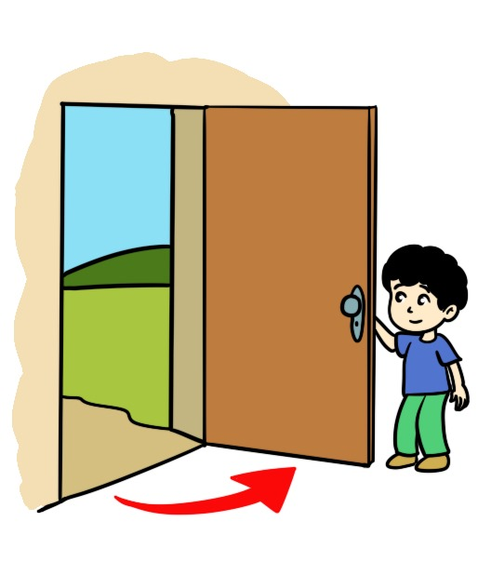
1. Lecture | 2. Vocabulaire | 3. Outils de langue
Rita dit « S’il te plait, ouvre la porte! ».
Qui veut répéter ?
S’il te plait, ouvre la porte!

Slide 45

1. Lecture | 2. Vocabulaire | 3. Outils de langue
Que signifie « S’il te plait, ouvre la porte » en arabe ?
S’il te plait, ouvre la porte!

Slide 46
1. Lecture | 2. Vocabulaire | 3. Outils de langue
Rita dit « Merci ».
Qui veut répéter ?
Merci

Slide 47
1. Lecture | 2. Vocabulaire | 3. Outils de langue
Que signifie « Merci » en arabe ?
Merci

Slide 48
1. Lecture | 2. Vocabulaire | 3. Outils de langue
Rita dit « Prends un gâteau ! »
Qui veut répéter ?
Prends un gâteau !

Slide 49
1. Lecture | 2. Vocabulaire | 3. Outils de langue
Que signifie « Prends un gâteau » en arabe ?
Prends un gâteau !

Slide 50
1. Lecture | 2. Vocabulaire | 3. Outils de langue
Karim dit « Merci »
Qui veut répéter ?
Merci

Slide 51
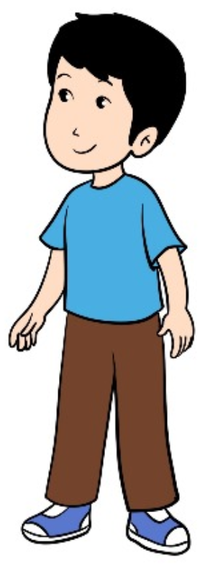
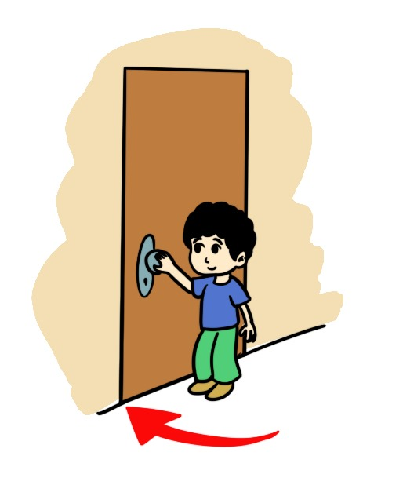
1. Lecture | 2. Vocabulaire | 3. Outils de langue
Imad dit: s’il te plait, ferme la porte !
Qui veut répéter ?
S’il te plait, ferme la porte !

Slide 52
1. Lecture | 2. Vocabulaire | 3. Outils de langue
Imad dit: donne-moi un verre d’eau !
Qui veut répéter ?
Donne-moi un verre d’eau !

Slide 53
1. Lecture | 2. Vocabulaire | 3. Outils de langue
Imad dit: Merci.
Qui veut répéter ?
Merci.

Slide 54
1. Lecture | 2. Vocabulaire | 3. Outils de langue
A retenir ! S’il te plait / Donne-moi … ! / Merci.
Répétez.
S’il te plait, …
Donne-moi …
Merci

Slide 55

1. Lecture | 2. Vocabulaire | 3. Outils de langue
Demande à ton ami de te donner un stylo. Et dis-lui merci.
Qui veut dire la phrase ?
Donne-moi un stylo !

Slide 56
1. Lecture | 2. Vocabulaire | 3. Outils de langue
Demande à ton ami de te donner une gomme. Et dis-lui merci.
Qui veut dire la phrase ?
Donne-moi une gomme !

Slide 57
1. Lecture | 2. Vocabulaire | 3. Outils de langue
Demande à ton ami de fermer la porte. Et dis-lui merci.
Qui veut dire la phrase ?
S’il te plait, ferme la porte !

Slide 58
1. Lecture | 2. Vocabulaire | 3. Outils de langue
Demande à ton ami d’ouvrir la porte. Et dis-lui merci.
Qui veut dire la phrase ?
S’il te plait, ouvre la porte !

Slide 59

C’est le moment de l’étoile !
Le gagnant de l’étoile est : [nom de l’élève]
Moment de l’étoile

Slide 60





Qui peut me dire pourquoi [prénom] a obtenu l’étoile ?

Slide 61
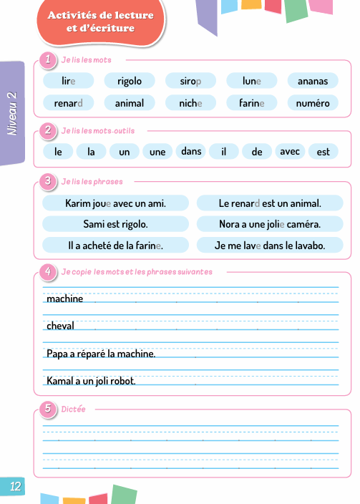

La leçon est terminée !
À la maison, faites les exercices de lecture de la page 12.
2

Slide 62
Au revoir !

